Slide 1

ĐỒ HỌA MÁY TÍNH
Trường Đại Học Bách Khoa TP Hồ Chí Minh
Khoa Khoa học & Kỹ thuật Máy tính
CHƯƠNG 4:
VECTOR TRONG ĐỒ HỌA MÁY TÍNH

Slide 2
NỘI DUNG TRÌNH BÀY
Giới thiệu
Ôn tập kiến thức về vector
Tích vô hướng
Tích có hướng
Biểu diễn đối tượng hình học
Giao của hai đoạn thẳng
Đường tròn đi qua ba điểm
Giao của đường thẳng và mặt phẳng
Bài toán liên quan đến đa giác

Slide 3
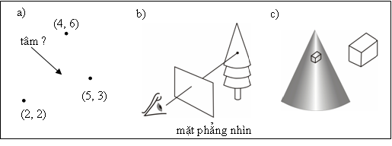
GIỚI THIỆU
Tại sao vector lại quan trọng trong đồ họa máy tính

Slide 4
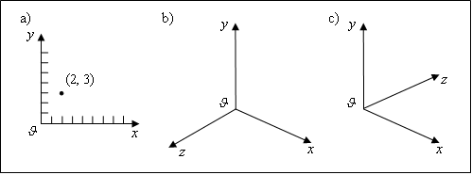
GIỚI THIỆU
Hệ trục tọa độ
  Hệ trục tọa độ bàn tay phải (dùng trong toán học v.v)
  Hệ trục tọa độ bàn tay trái (trong đồ họa)
  Đơn vị của trục tọa độ không quan trọng

Slide 5
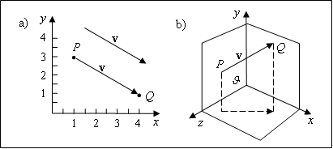
ÔN TẬP KIẾN THỨC VỀ VECTOR
Định nghĩa:
Vector là đại lượng có độ dài và hướng. Nó thường được dùng để biểu diễn các đại lượng vật lý như lực, vận tốc.
Lưu ý:
Điểm đặt của vector không quan trọng
Vector vị trí

Slide 6
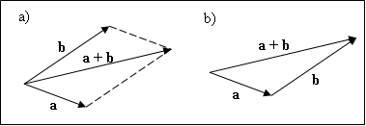
ÔN TẬP KIẾN THỨC VỀ VECTOR
a = (2, 5, 6), b = (-2, 7, 1)
Phép cộng: a + b = (0, 12, 7)
Phép nhân tỷ lệ: 6a = (12, 30, 39)
Phép trừ: a - b = a + (-b) = (4, -2, 5)

Slide 7
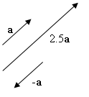
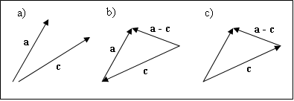
ÔN TẬP KIẾN THỨC VỀ VECTOR

Slide 8
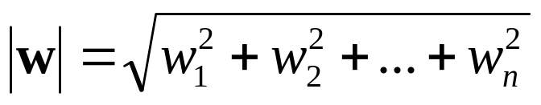
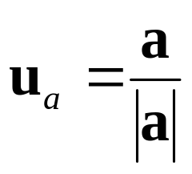
ÔN TẬP KIẾN THỨC VỀ VECTOR
Tổ hợp tuyến tính của m vector v₁,v₂,…,v_{m} là vector
w = a₁v₁ + a₂v₂ + … + a_{m}v_{m}
(với a₁, a₂, … ,a_{m} là các đại lượng vô hướng)
Tổ hợp affine là tổ hợp tuyến tính với
a₁+ a₂+ … +a_{m} = 1
Tổ hợp lồi là tổ hợp tuyến tính với
a₁+ a₂+ … +a_{m} = 1 và
a_{j} >=0, với i=1,…,m
Độ lớn của vector:
Vector đơn vị:

Slide 9
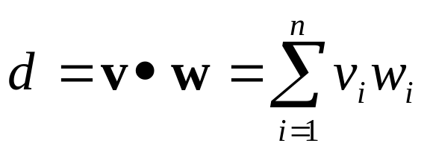
TÍCH VÔ HƯỚNG
Định nghĩa: Tích vô hướng d của hai vector n chiều v = (v₁, v₂, ..., v_{n}) và w = (w₁, w₂, ..., w_{n}) và được ký hiệu là v•w và có giá trị
Tính chất:
  Tính đối xứng (symmetry): a•b = b•a
  Tính tuyến tính (linearity): (a + c)•b = a•b + c•b
  Tính đồng nhất (homogeneity): (sa)•b = s(a•b)
  |b|² = b•b

Slide 10
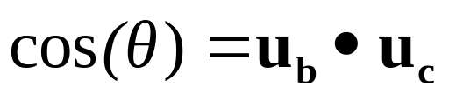
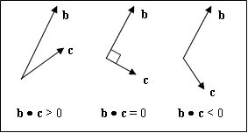
TÍCH VÔ HƯỚNG
Góc giữa hai vector:
  b•c = |b||c| cos(θ)

Slide 11
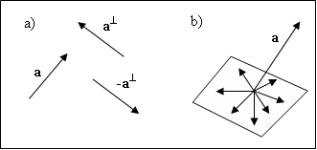
TÍCH VÔ HƯỚNG
Vector vuông góc với vector 2 chiều
Cho a = (ax, ay). Thì a ⊥ = (-ay, ax) là vector vuông góc ngược chiều kim đồng hồ với a. Vector này thường được gọi là vector "perp" (viết tắt của perpendicular).

Slide 12
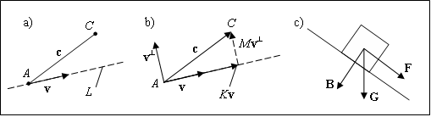
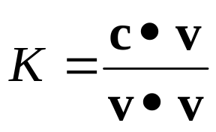
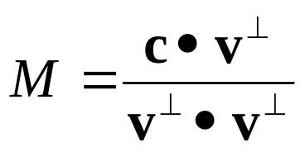
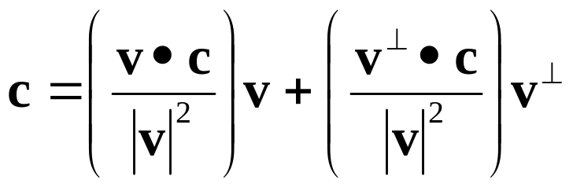
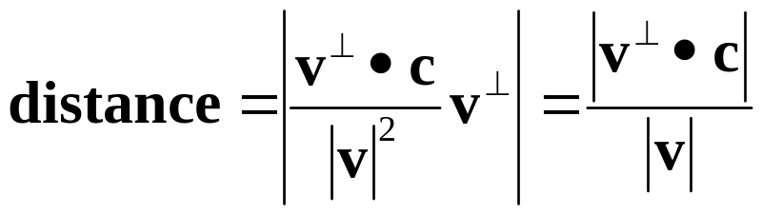
TÍCH VÔ HƯỚNG
Phép chiếu trực giao và khoảng cách từ một điểm đến đt
c = Kv + Mv⊥ (cần xác định K và M)
c•v = Kv•v + Mv⊥•v →

Slide 13
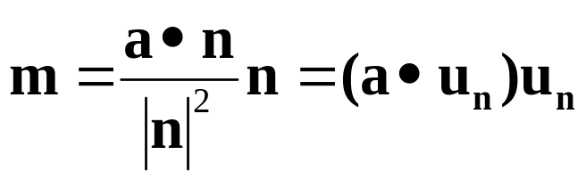
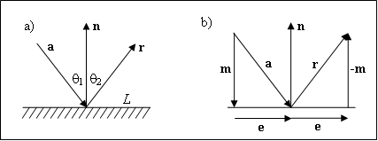
TÍCH VÔ HƯỚNG
Tìm tia phản xạ
  r = e – m, e = a - m → r = a - 2m
  r = a - 2(a • u_{n} )u_{n}

Slide 14
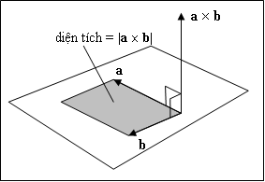
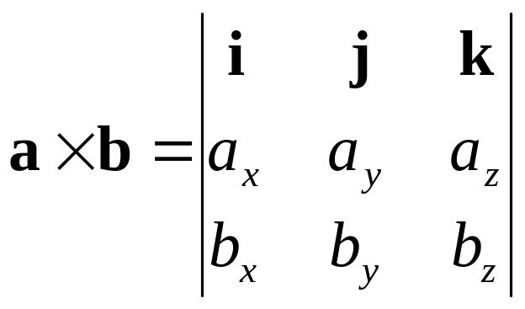
TÍCH CÓ HƯỚNG
Tích có hướng của hai vector là một vector
Tích có hướng chỉ được định nghĩa cho vector 3 chiều
Cho hai vector 3 chiều a = (a_{x}, a_{y}, a_{z}) và b = (b_{x}, b_{y}, b_{z}), thì tích có hướng của chúng như sau
a × b = (a_{y}b_{z} – a_{z}b_{y})i + (a_{z}b_{x} – a_{x}b_{z})j + (a_{x}b_{y} – a_{y}b_{x})k
|a × b| = |a||b|sin(θ)

Slide 15
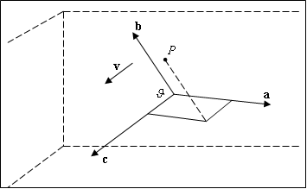
BIỂU DIỄN ĐỐI TƯỢNG HÌNH HỌC
Hệ tọa độ và khung tọa độ
  (3, 2, 7) là điểm hay là vector?
  Khung tọa độ: gốc ϑ và 3 trục a, b, c
  Biểu diễn vector v bằng cách tìm (v₁, v₂, v₃) sao cho
  v = v₁a + v₂b + v₃c
  Biểu diễn điểm
  P - ϑ = p₁a + p₂b + p₃c
  P = ϑ + p₁a + p₂b + p₃c

Slide 16
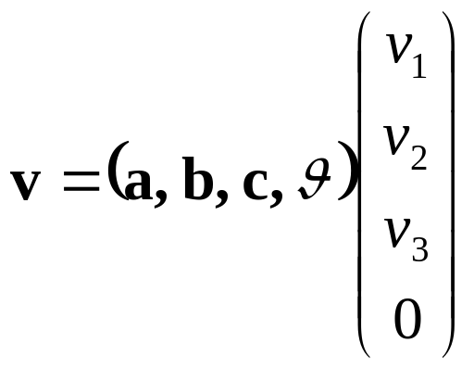
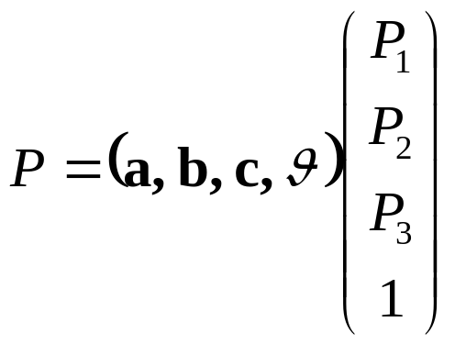
BIỂU DIỄN ĐỐI TƯỢNG HÌNH HỌC
Biểu diễn đồng nhất
  Hệ tọa độ thông thường →hệ tọa độ đồng nhất
  điểm: thêm 1; vector : thêm 0
  Hệ tọa độ đồng nhất → hệ tọa độ thông thường
  điểm: xóa 1; vector : xóa 0.

Slide 17
BIỂU DIỄN ĐỐI TƯỢNG HÌNH HỌC
Điểm – điểm = vector;(x, y, z, 1) - (u, v, w, 1) = (x - u,y - v,z - w, 0).
Điểm + vector = điểm; (x, y, z, 1) + (d, e, f, 0) = (x + d, y + e, z + f, 1).
Vector + vector = vector; (d, e, f, 0) + (m, n, r, 0) = (d + m, e + n, f + r, 0)
Đại lượng vô hướng x Vector = Vector; 3(d, e, f, 0) = (3d, 3e, 3f, 0)
Tổ hợp tuyến tính của vector là vector; v = (v1, v2, v3, 0) và w = (w1, w2, w3, 0) , a, b là hai đại lượng vô hướng thì av + bw = (av1 + bw1, av2 + bw2, av3 + bw3, 0)

Slide 18
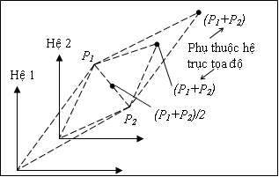
BIỂU DIỄN ĐỐI TƯỢNG HÌNH HỌC
Tổ hợp affine các điểm: là một điểm. P = (P1, P2, P3, 1) và R = (R1, R2, R3, 1), gọi f và g là hai giá trị vô hướng:
fP + gR = (fP1 + gR1, fP2 + gR2, fP3 + gR3, f + g) .
Điểm cộng vector là tổ hợp affine các điểm
  P = A + t(B - A)
  P = tB + (1 - t)A
Tổ hợp tuyến tính phụ
thuộc hệ tọa độ

Slide 19
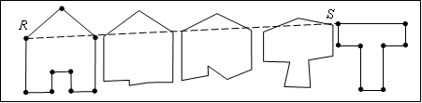
BIỂU DIỄN ĐỐI TƯỢNG HÌNH HỌC
Nội suy tuyến tính hai điểm: P = A(1 - t) + Bt
float lerp(float a, float b, float t)
{ return a + (b - a) * t; }
Point2 Canvas::Tween(Point2 A, Point2 B, float t)
Sử dụng tweening trong nghệ thuật, hoạt hình
  P_{i} (t) = (1 - t)A_{i} + tB_{i}.

Slide 20
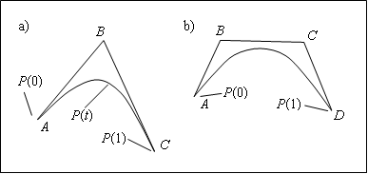
BIỂU DIỄN ĐỐI TƯỢNG HÌNH HỌC
Nội suy bậc 2, bậc 3
  P(t) = (1 - t)²A + 2(1 - t)tB + t²C 1 = ((1 – t) + t)²

Slide 21
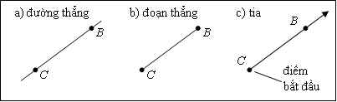
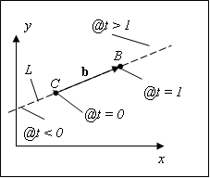
BIỂU DIỄN ĐỐI TƯỢNG HÌNH HỌC
Biểu diễn đường thẳng: đoạn thẳng, tia, đường thẳng
Biểu diễn tham số
  L(t) = C + bt
  Đoạn thẳng, 0 ≤ t ≤ 1
  Tia, 0 ≤ t ≤ ∞
  Đường thẳng, -∞ ≤ t ≤ ∞

Slide 22

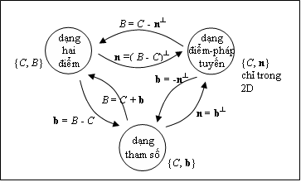
BIỂU DIỄN ĐỐI TƯỢNG HÌNH HỌC
Dạng biểu diễn điểm pháp tuyến: n•(R - C) = 0
Chuyển đổi giữa
những cách biểu diễn
khác nhau

Slide 23
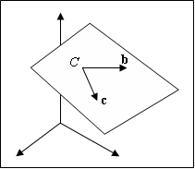
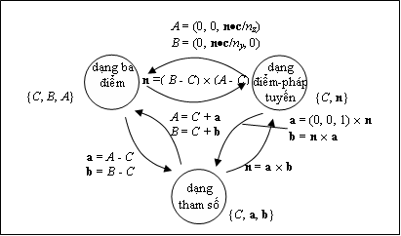
BIỂU DIỄN ĐỐI TƯỢNG HÌNH HỌC
Biểu diễn mặt phẳng
dưới dạng tham số:
P(s, t) = C + sa + tb
Chuyển đổi giữa
những cách biểu diễn
khác nhau

Slide 24
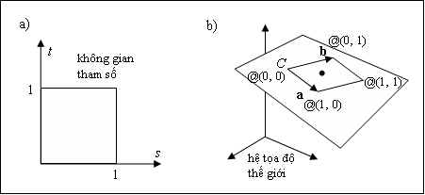
BIỂU DIỄN ĐỐI TƯỢNG HÌNH HỌC
Mảnh phẳng: P(s, t) = C + as + bt
P(0, 0) = C; P(1, 0) = C + a
P(0, 1) = C + b P(1, 1) = C + a + b

Slide 25
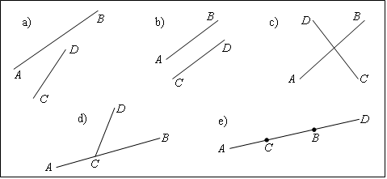
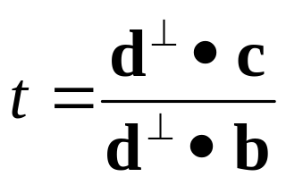
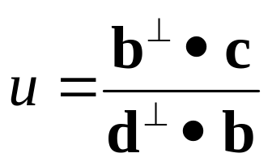
GIAO ĐIỂM CỦA 2 ĐOẠN THẲNG
AB(t) = A + bt ; CD(u) = C + du
Giao điểm: tìm t và u sao cho A + bt = C + du
bt = c + du với c = C - A
d⊥ • bt = d⊥ • c
d⊥ • b ≠ 0.
d⊥ • b = 0

Slide 26
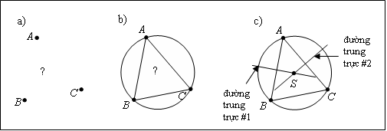
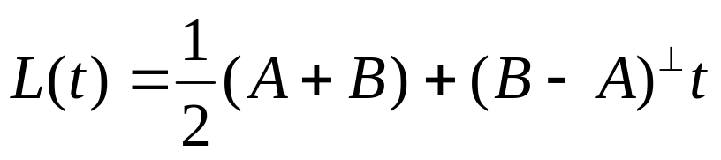
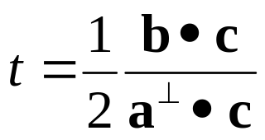
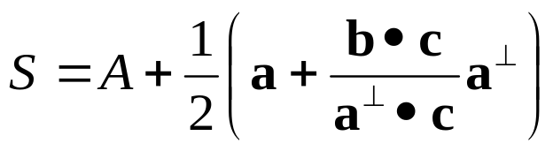
ĐƯỜNG TRÒN ĐI QUA 3 ĐIỂM
Đường trung trực
Đặt a = B - A; b = C - B; c = A - C;
Trung trực của AB; A + a/2 + a⊥t ; của CD; A - c/2 + c⊥u
a⊥t = b/2 + c⊥u →

Slide 27
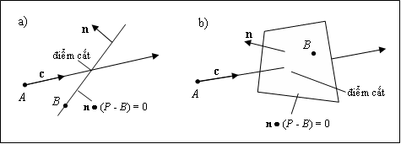
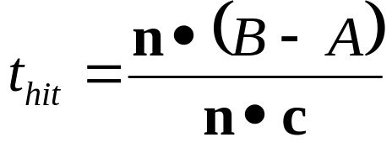
GIAO CỦA ĐƯỜNG THẲNG VÀ MẶT PHẲNG
n • (A + ct_{hit} - B) = 0 → n • (A - B) + n • ct_{hit} = 0
điểm cắt P_{hit} = A + ct_{hit}

Slide 28
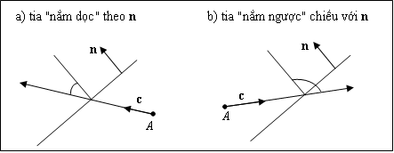
GIAO CỦA ĐƯỜNG THẲNG VÀ MẶT PHẲNG
n • c > 0, tia đi "dọc theo" hướng pháp tuyến của đường thẳng
n • c = 0, tia song song với đường thẳng
n • c < 0, tia đi "ngược với" hướng pháp tuyến của đường thẳng

Slide 29
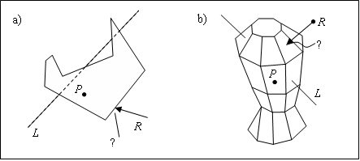
BÀI TOÁN LIÊN QUAN ĐẾN ĐA GIÁC
Định nghĩa đa giác và đa diện
Các bài toán liên quan
  Điểm P cho trước nằm trong hay nằm ngoài đa giác (hoặc khối đa diện)
  Giao điểm đầu tiên tia R với đa giác (hoặc khối đa diện)
  Phần nào của đường thẳng L sẽ nằm trong đa giác (hoặc khối đa diện), phần nào nằm ngoài.

Slide 30
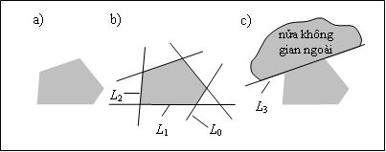
BÀI TOÁN LIÊN QUAN ĐẾN ĐA GIÁC
Bài toán tìm giao điểm
Đa giác (đa diện) lồi được mô tả bởi các đường thẳng (mặt phẳng) bao → tìm giao điểm với đường thẳng chẳng qua tìm giao điểm của đường thẳng với tập các đường thẳng (mặt phẳng) bao

Slide 31
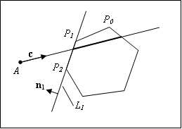
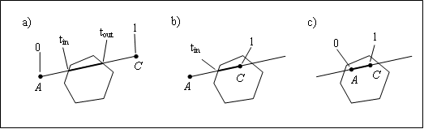
BÀI TOÁN LIÊN QUAN ĐẾN ĐA GIÁC
Tìm giao điểm của tia với đa giác
  Điểm cắt vào = A + ct_{in} ;
  Điểm cắt ra = A + ct_{out} ;
  Nằm trong đa giác[t_{in}, t_{out} ].
Cắt xén tia
  A' = A + c max(0, t_{in}) C' = A + c min(1, t_{out})

Slide 32
BÀI TOÁN LIÊN QUAN ĐẾN ĐA GIÁC
Xác định tia đi vào hay đi ra khỏi đa giác
  Nếu n • c > 0, tia đi ra khỏi P
  Nếu n • c = 0, tia song song với đường thẳng
  Nếu n • c < 0, tia đi vào P
Với mỗi đường bao, chúng ta sẽ phải xác định:
- Thời gian cắt của tia với đường bao.
- Tia đi vào hay đi ra khỏi đa giác ở đường bao.

Slide 33
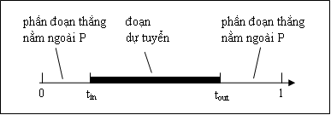
BÀI TOÁN LIÊN QUAN ĐẾN ĐA GIÁC
Gọi đoạn [t_{in}, t_{out} ] là đoạn dự tuyển
Khởi gán giá trị ban đầu [0, 1] cho đoạn dự tuyển
Với mỗi đường bao, xác định t_{hit} và xác định tia đi vào hay đi ra khỏi đa giác:
  Nếu tia đi vào đa giác, thì t_{in} = max(t_{in}, t_{hit} ).
  Nếu tia đi ra khỏi đa giác, thì t_{out} = min(t_{out}, t_{hit} ).
Nếu tin > tout thì tia không cắt đa giác, và chương trình kết thúc.
Nếu đoạn dự tuyển không trống, thì đoạn thẳng từ A + ct_{in} đến A + ct_{out} nằm trong P.

